Slide 1
Gaffeltruck konference
Koldingfjord 22 August 2017
Notes:
Nice to meet you,

Slide 2
Agenda 2017!
Lidt statistik
Hvad hvis/når Multitest crasher
Hvor finder man information
Ny rapport for undervisere
Forbedret info på ”Status for kursushold”
NemID
(AMU afkortning).

Slide 3
Hvad er Multitest?
”Multitest er et stort fælles online testsystem som benyttes af mange brancher”
Afholde teoretiske prøver
Administrere praktiske prøver
Drift, videreudvikling og support styres af TUR.
Notes:
Af hensyn til nye lyttere gennemgår jeg kort Multitest..
”Multitest er et stort fælles online testsystem som benyttes af mange brancher”
Klik!
Afholde teoretiske prøver -Administrere praktiske prøver
Administrere kursushold, elever og resultater
Vise resultater set fra mange synsvinkler
Drift, vedligeholdelse og videreudvikling styres af TUR

Slide 4
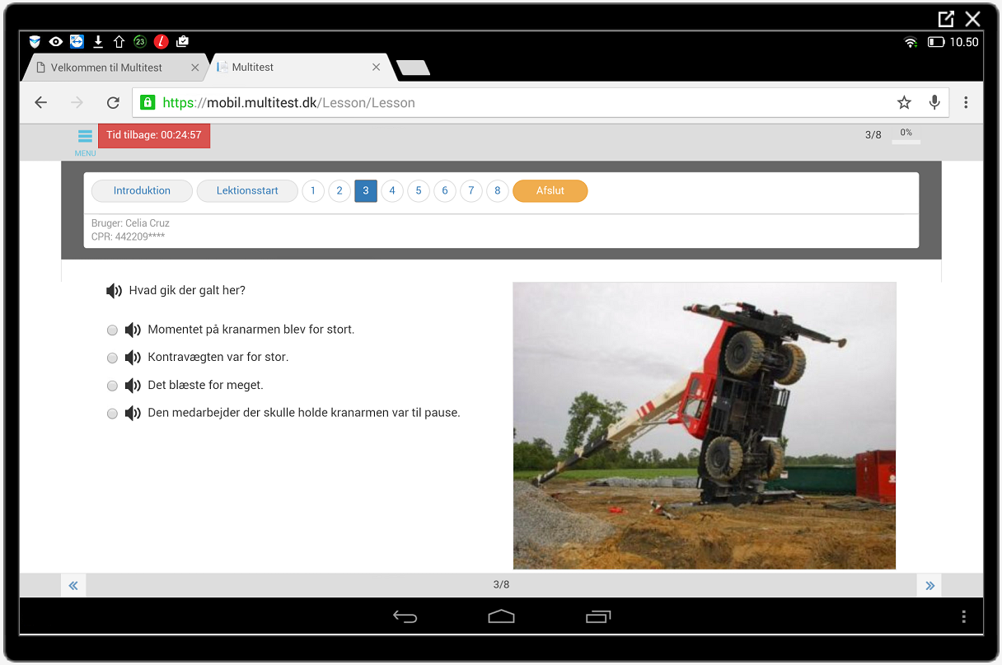
Eksempel på et spørgsmål
Notes:
Eksempel på spørgsmål, tal foroven som skifter farve, lyd, svar ved klik

Slide 5
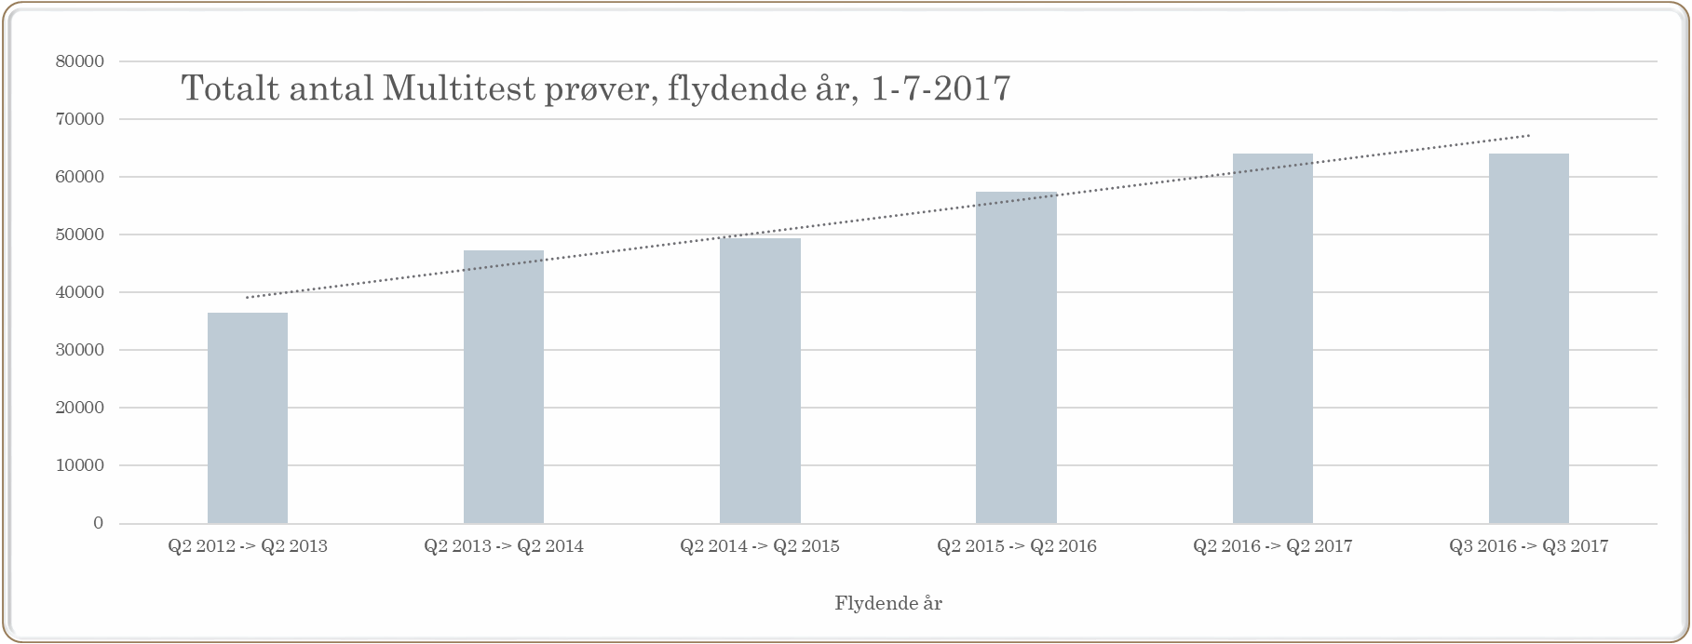
Multitest i tal
Notes:
Startede i 2007
Siden 2009 gennemført ca. 40.000 tests per år uden nedbrud, nu er vi oppe omkring 65.000 pr år

Slide 6
Multitest i tal statistik på Gaffeltruck prøver
Statistik på gaffeltruck

Slide 7
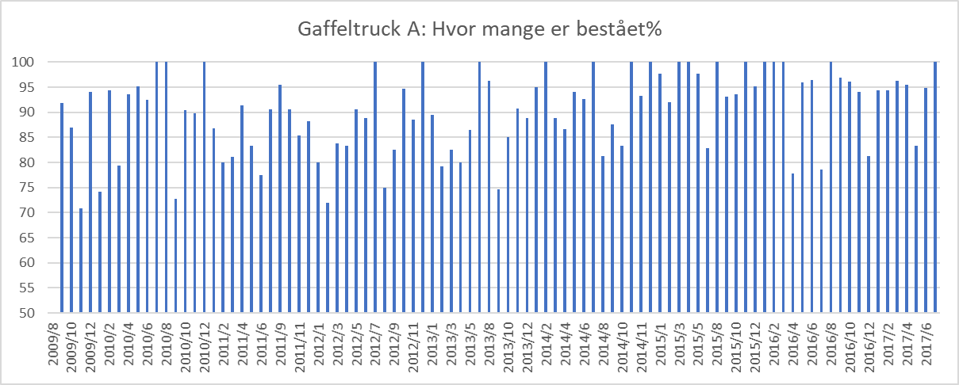
Multitest i tal, statistik på Gaffeltruck A prøver

Slide 8
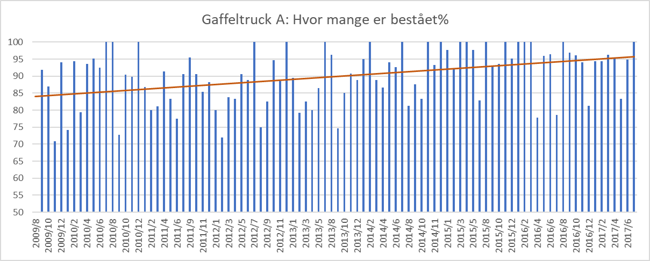
Multitest i tal, statistik på Gaffeltruck A prøver
Er det tendensen?

Slide 9
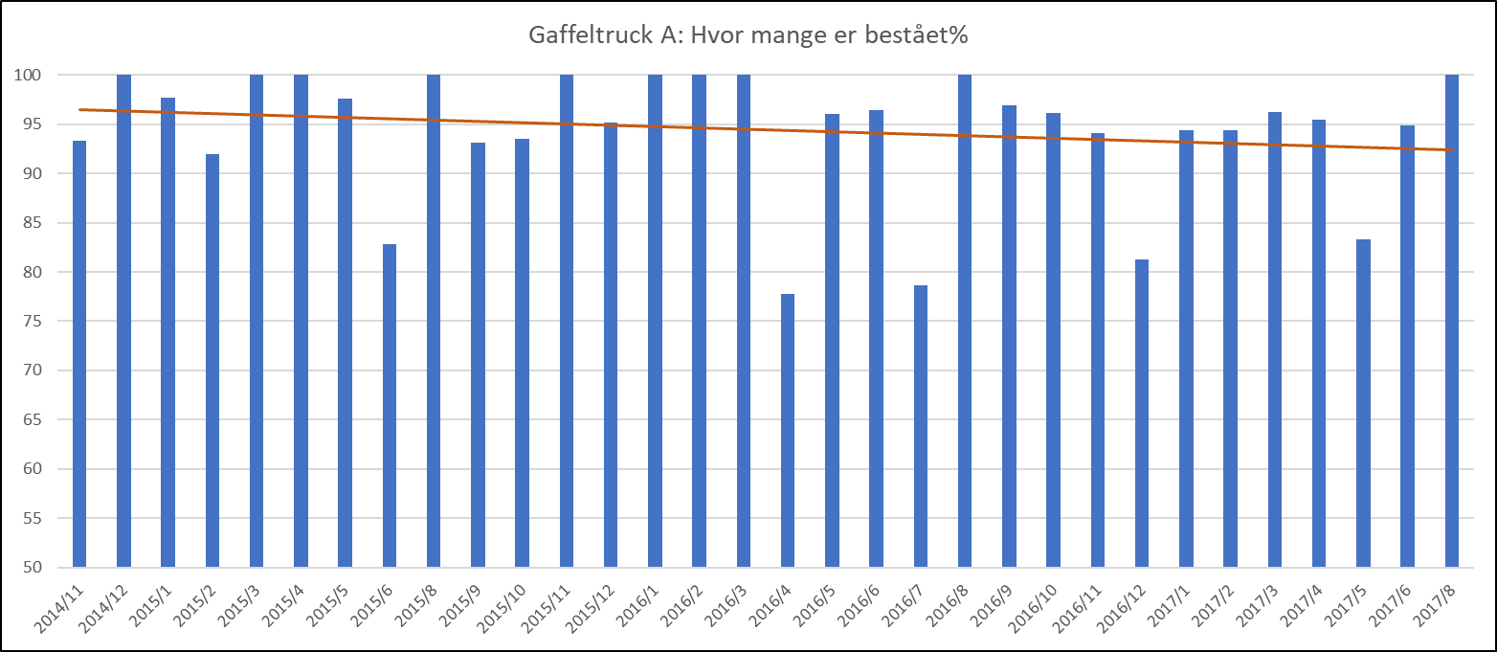
Multitest i tal, statistik på Gaffeltruck A prøver
Tendens er let faldende på ny prøve 2014

Slide 10
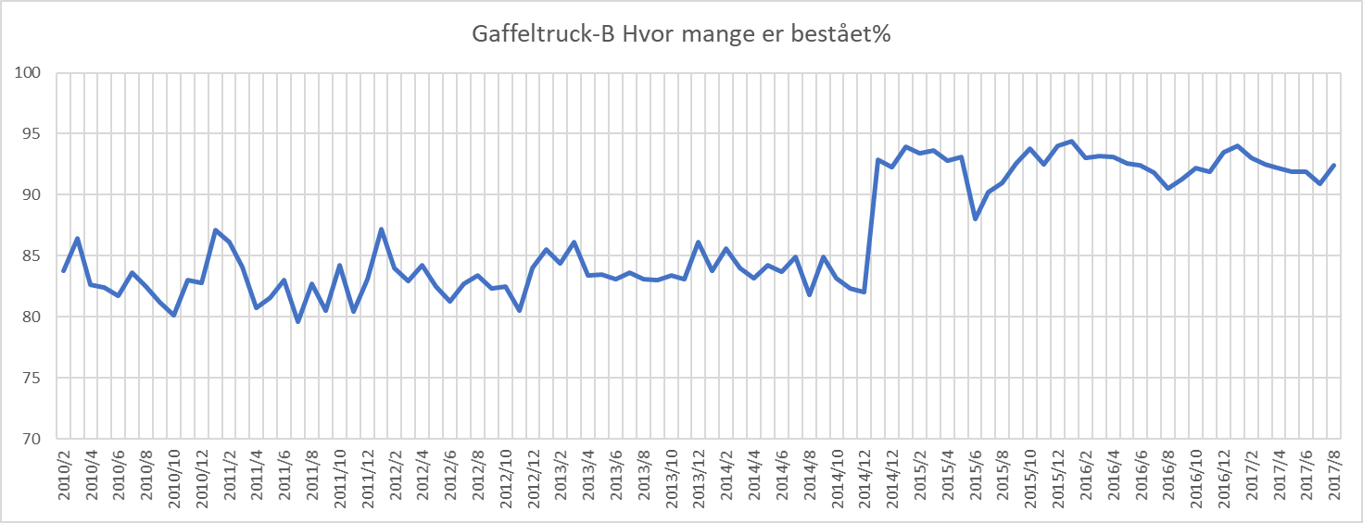
Multitest i tal, statistik på Gaffeltruck B prøver
Hvad sker her?

Slide 11
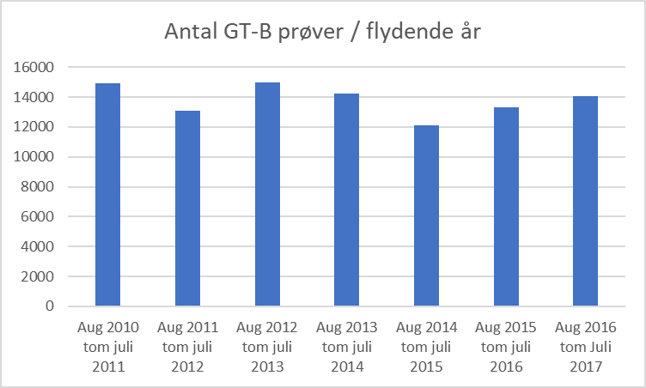
Multitest i tal, statistik på Gaffeltruck B prøver

Slide 12
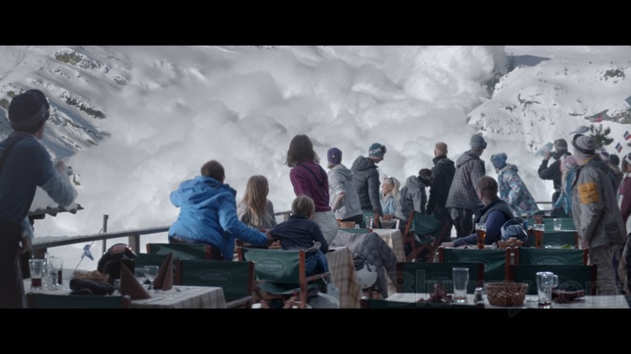
Alt kan fejle…
Notes:
Alt kan fejle.. Uforudsete hændelser force majeure, har i en plan i år?

Slide 13
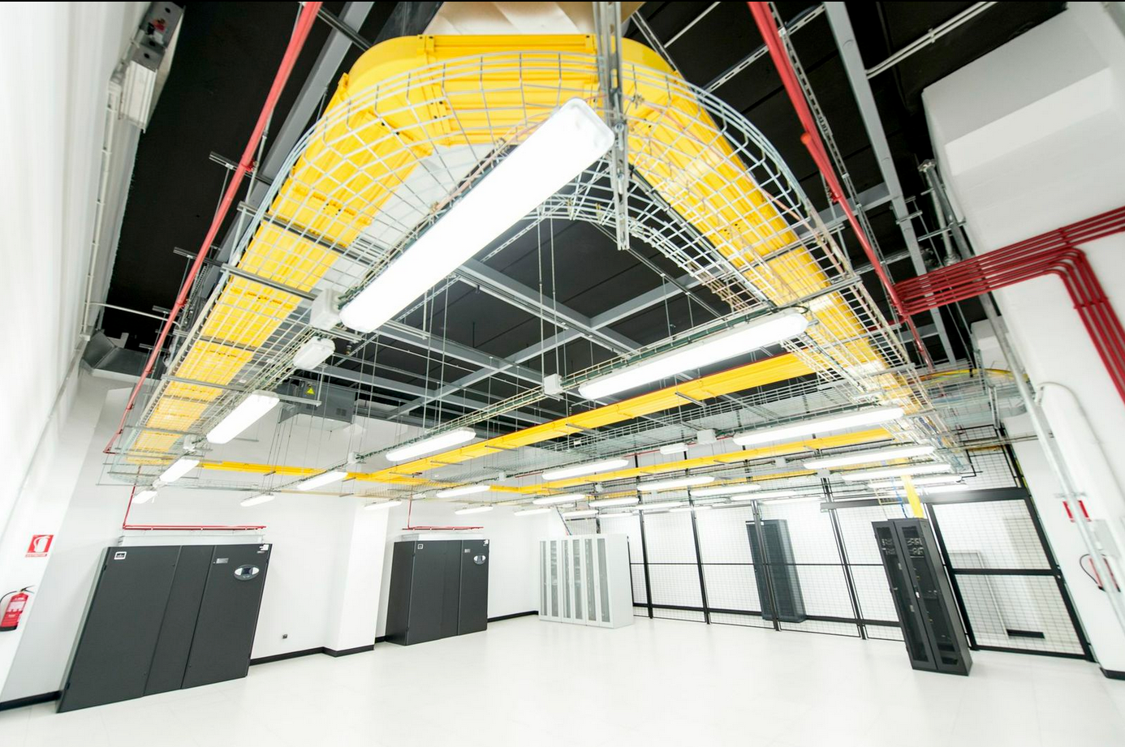
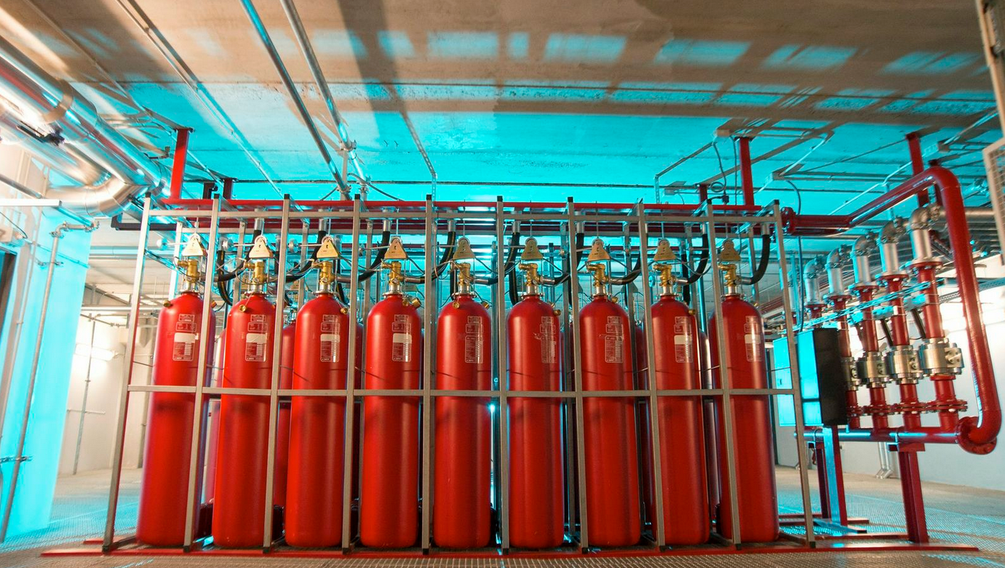
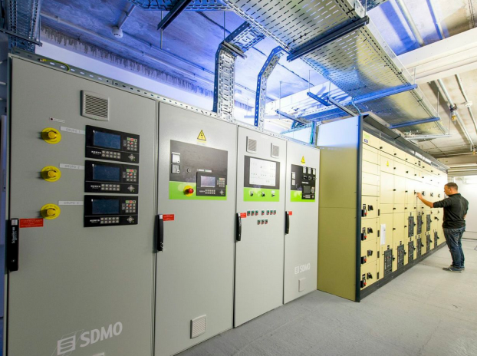
Alt kan fejle…
Risikoen er meget lille, men selv Multitest kan en dag fejle og et antal prøver må aflyses og flyttes.
Det anbefales at gennemtænke dette scenarie!
Notes:
Gør opmærksom på at Multitest en dag kan fejle og et antal prøver må aflyses og flyttes.
Det anbefales at gennemtænke dette scenarie. Først og fremmest bevare roen! Ingen er døde.. Vi forventer max nedetid på 24 timer og max tab af ca. 1 times information.

Slide 14
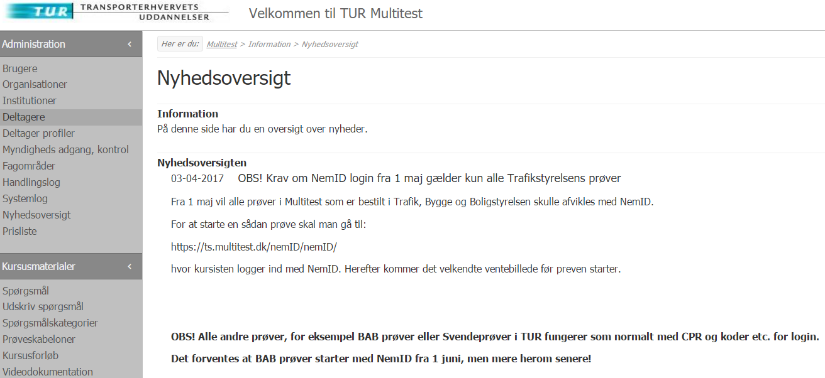
Læs nyhedsoversigt i Multitest
Notes:
I tilfælde af problemer vil information vil være at finde i nyhedsoversigten. Er denne ikke tilgængelig vil vi forsøge at informere via TUR hjemmeside
Klik for forstørret tekst. OBS!!! Ændre så nyhed kun ses i bokse og indhold er skjult, afslut med kort view med PKS nyhed

Slide 15
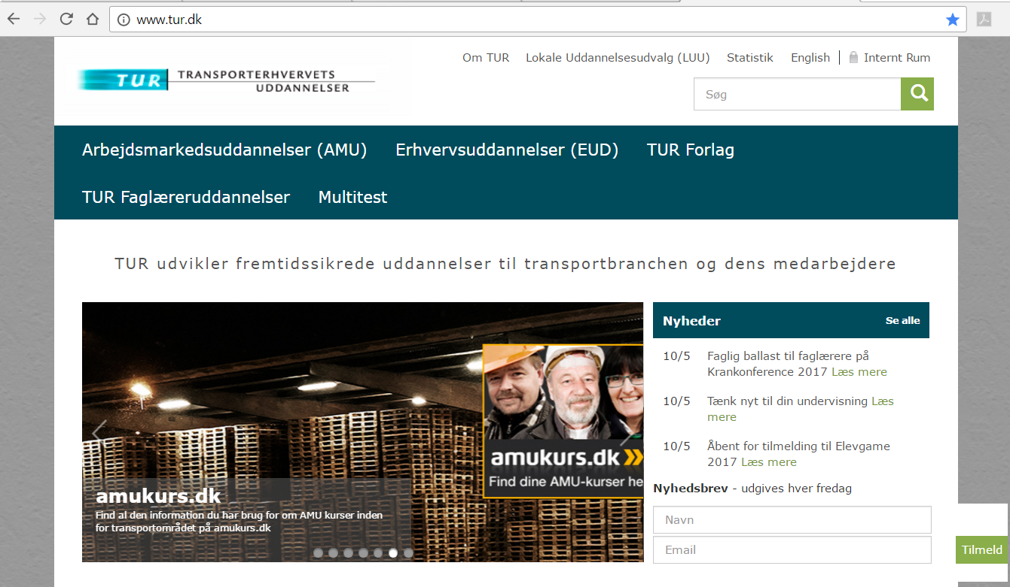
Tilmeld dig til TUR’s nyhedsbrev
Notes:
Tilmeld dig til TUR’s nyhedsbrev!

Slide 16
Ny benchmark rapport

Slide 17
?
Hvorfor var det nu vi holder tests og prøver?
Notes:
Mange årsager men feedback til underviser er en af dem!

Slide 18
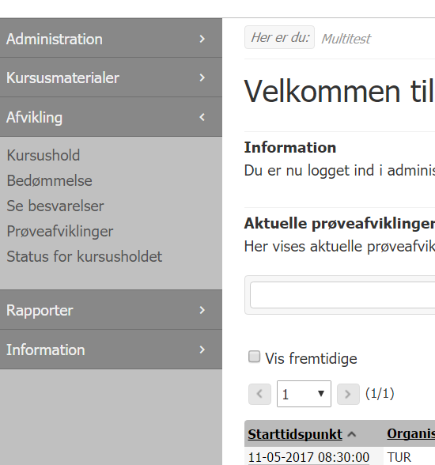
Ny rapport til underviser!
Der findes mange rapport muligheder i Multitest men de benyttes mest af administrativt personale og ikke mindst af organisationen bagved
Notes:
Kun denne ”Status for kursusholdet” virker

Slide 19
Ny rapport til underviser!
Der findes mange rapport muligheder i Multitest men de benyttes mest af administrativt personale og ikke mindst af organisationen bagved
For at hjælpe underviseren med at evaluere det netop overståede undervisningsforløb kom ideen om at lave en særlig rapport
Notes:
Kun denne ”Status for kursusholdet” virker

Slide 20
Ny rapport til underviser!
Der findes mange rapport muligheder i Multitest men de benyttes mest af administrativt personale og ikke mindst af organisationen bagved
For at hjælpe underviseren med at evaluere det netop overståede undervisningsforløb kom ideen om at lave en særlig rapport
Vi har lagt vægt på at det er en rapport som er lettilgængelig og som bliver brugt
Notes:
Kun denne ”Status for kursusholdet” virker

Slide 21
Ny rapport til underviser!
Der findes mange rapport muligheder i Multitest men de benyttes mest af administrativt personale og ikke mindst af organisationen bagved
For at hjælpe underviseren med at evaluere det netop overståede undervisningsforløb kom ideen om at lave en særlig rapport
Vi har lagt vægt på at det er en rapport som er lettilgængelig og som bliver brugt
Notes:
Kun denne ”Status for kursusholdet” virker

Slide 22
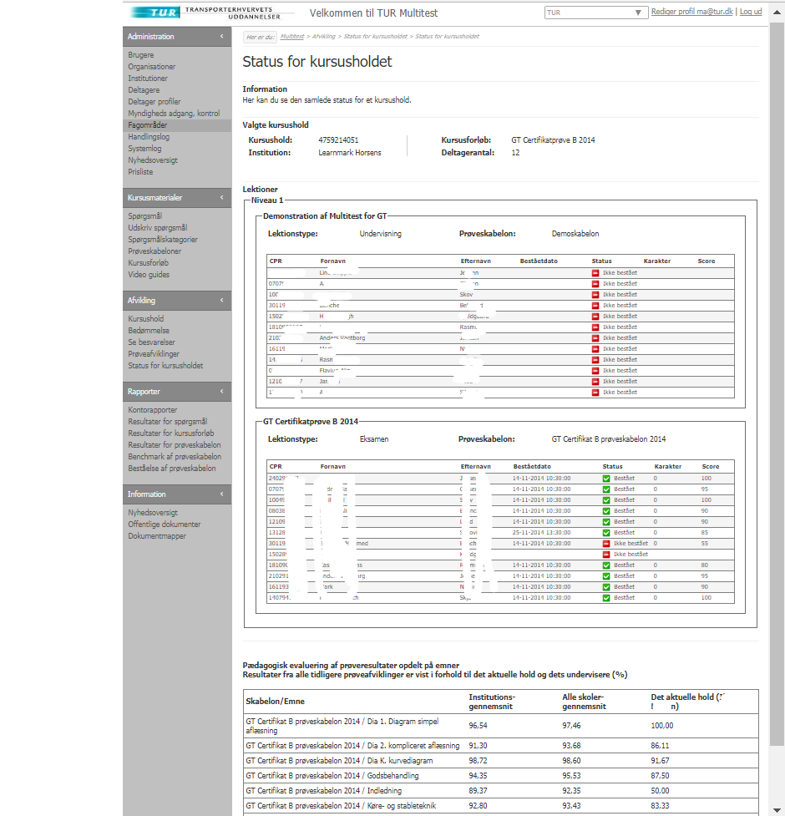
Ny rapport til underviser!
Notes:
Kun denne ”Status for kursusholdet” virker

Slide 23
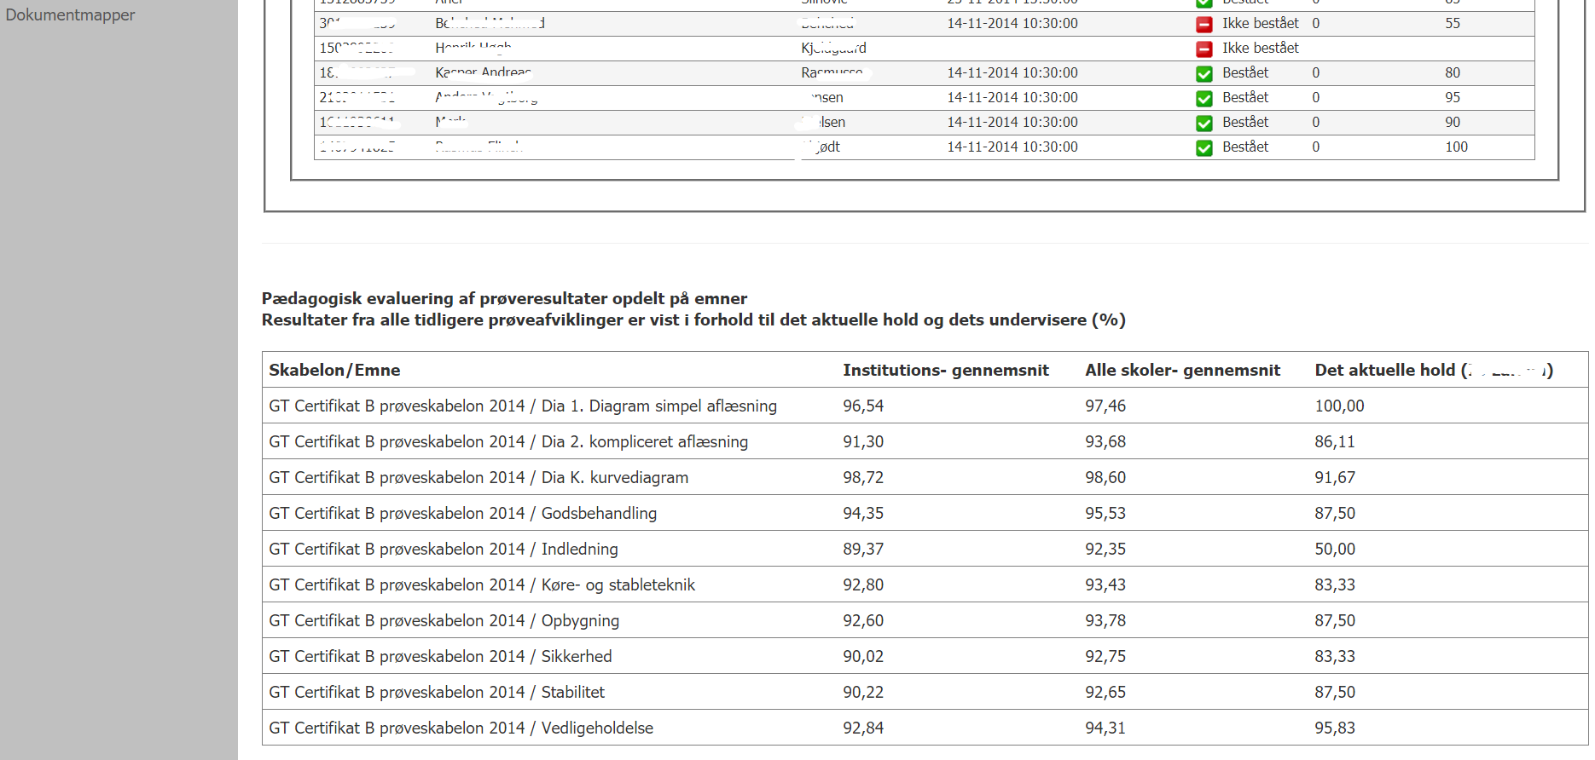
Rapport til underviser
Michael
Notes:
Ses kun fra ”den grå menu” og ikke inde fra Kursushold
Forventes at have god værdi for AMU afkortning da de emner der ikke er undervist i også ses

Slide 24
Rapport til underviser
https://ts.multitest.dk/Administration/Content/CourseTeamStatus/CourseTeamReport.aspx?CourseTeamID=43718
Kursushold:
Org multitest
Multitest quiz 28-10-2016
Notes:
Eksempel: org. Multitest, Multitest quiz 28-10-2016

Slide 25
Status for kursushold viser score og eller karakter, også hvis man er dumpet

Slide 26
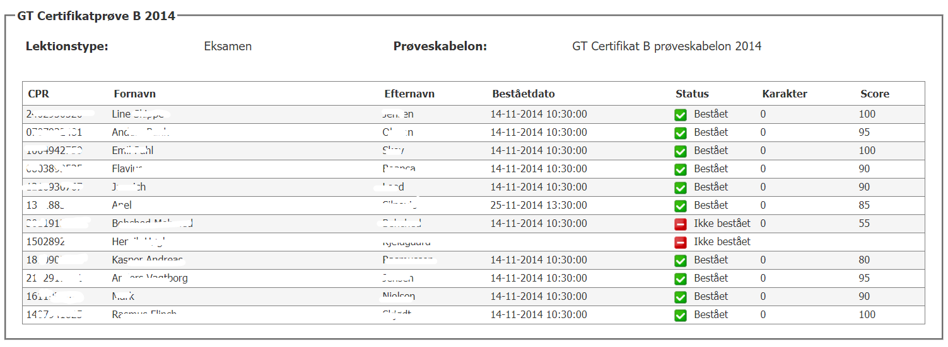
Dumpede kursisters resultat vises nu også, ingen score= ikke deltaget
Ikke bestået
Ikke deltaget

Slide 27
Nem-Id

Slide 28
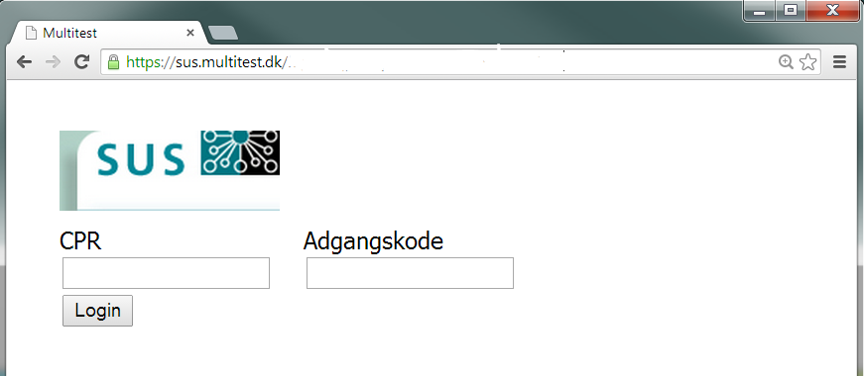
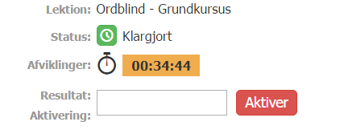
Traditionel prøveklargøring
https://mt.multitest.dk
Notes:
Enkelt at bruge, Google mv

Slide 29
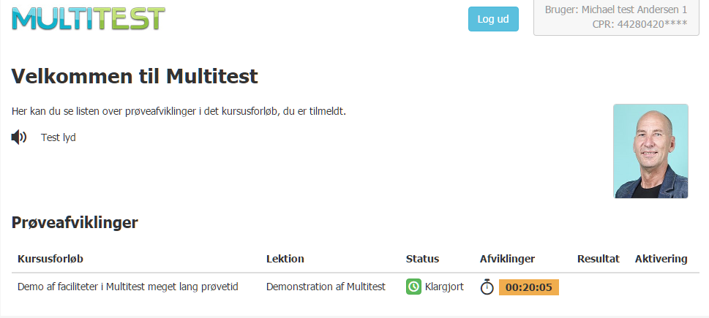
Traditionel prøveklargøring
https://mt.multitest.dk
Notes:
Enkelt at bruge, Google mv

Slide 30
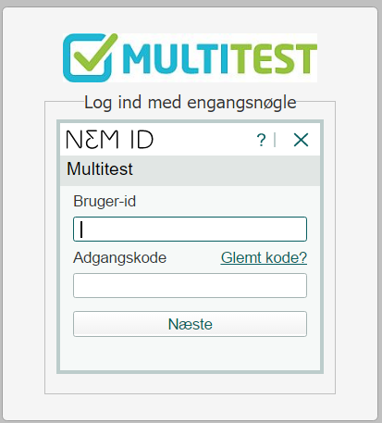
Prøveklargøring med Multitest og NemID
https://mt.multitest.dk/nemID/nemID/
Notes:
Enkelt at bruge, Google mv

Slide 31
Prøveklargøring med Multitest og NemID
https://mt.multitest.dk
00:08:10
Notes:
Enkelt at bruge, Google mv

Slide 32
NemID som login til Multitest
NemID har nu kørt som krav hos Trafik, Bygge og Boligstyrelsen siden 1 maj og i PKS siden juni.
Der nu er aflagt rigtigt mange prøver med NemID login
Det er gået godt!
Mange melder at det giver tidsbesparelse og letter arbejdet

Slide 33
Nyt!
Dagens største nyhed fra Multitest!
For mange kurser er der, og vedbliver med at være, et ufravigeligt krav om NemID ved prøvestart
For alle øvrige prøver er der nu to måder for at klargøre en prøve:
Tilsynsførende forbereder computerne med CPR og koder
Kursisten logger ind med NemID
Hvis skolen meddeler kursisterne at de skal medbringe fungerende NemID vil meget tid kunne spares før prøvestart
Det kan især være en stor fordel ved kurser med mange deltagere, for eksempel Gaffeltruck

Slide 34
Status 22-8-2017
Organisation | Kursusforløb | NemID login | Aktiveringskode
Trafikstyrelsen | Alle prøver | Krævet | Nej
PKS | BAB prøver | Krævet | Nej
TUR | Alle undtagen GK | Valgfrit | Nej
TUR | GK prøver | Ikke muligt | Ja
Beredskabsstyrelsen | Alle prøver | Ikke muligt | Ja
Notes:
Valgfri = enten NemID eller koder (forudsætter at ”Normal” er valgt ved oprettelse af Kursushold * det er muligt at bestille en prøve ved kontakt til TUR men den indeholder support fee

Slide 35
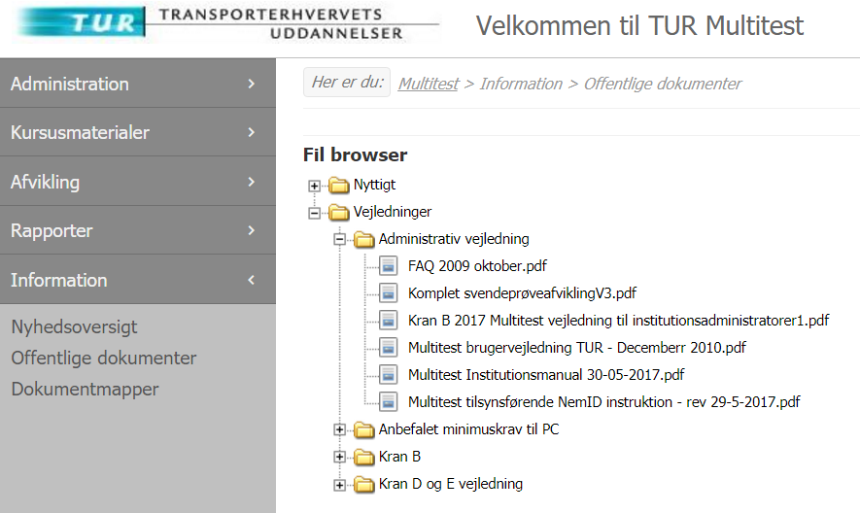
Vejledning i brug af NemID
Alle er velkomne til at tage NemID i brug
Som altid er TUR klar med support
Dokumentation findes på Multitest

Slide 36
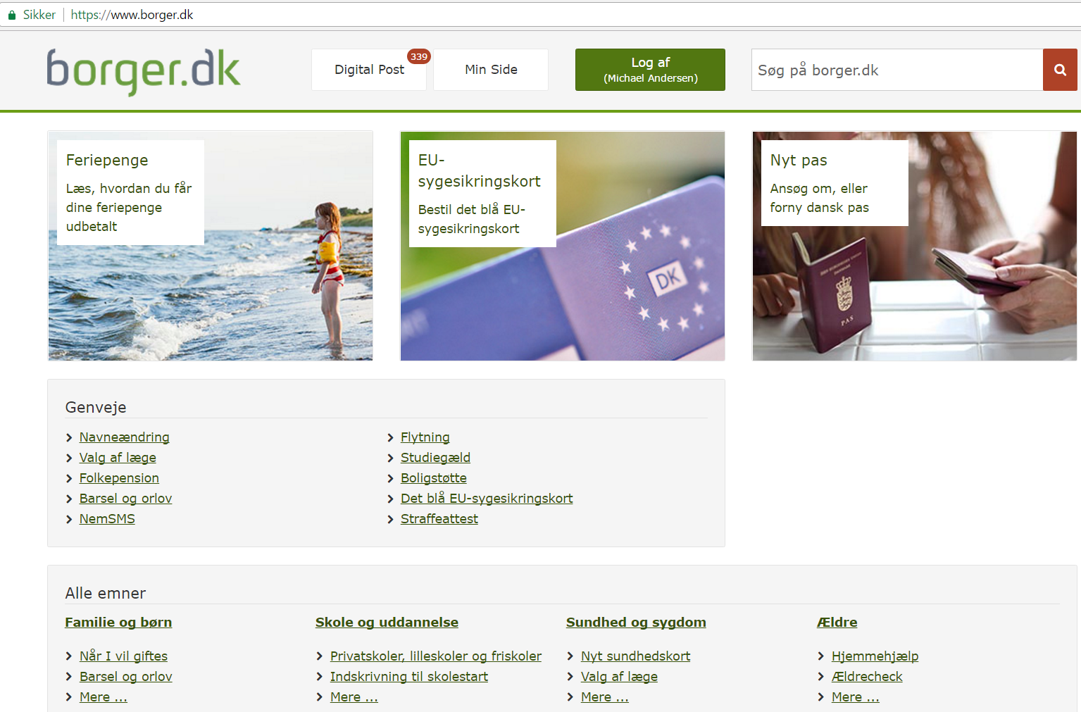
Fejlfinding NemID
Notes:
Vi har nu en del erfaring med fejlfinding, en god måde er at teste med borger.dk

Slide 37
Kollektiv afkortning i AMU

Slide 38
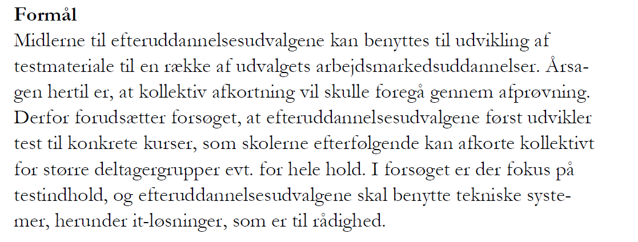
Fra Undervisningsministeriet

Slide 39
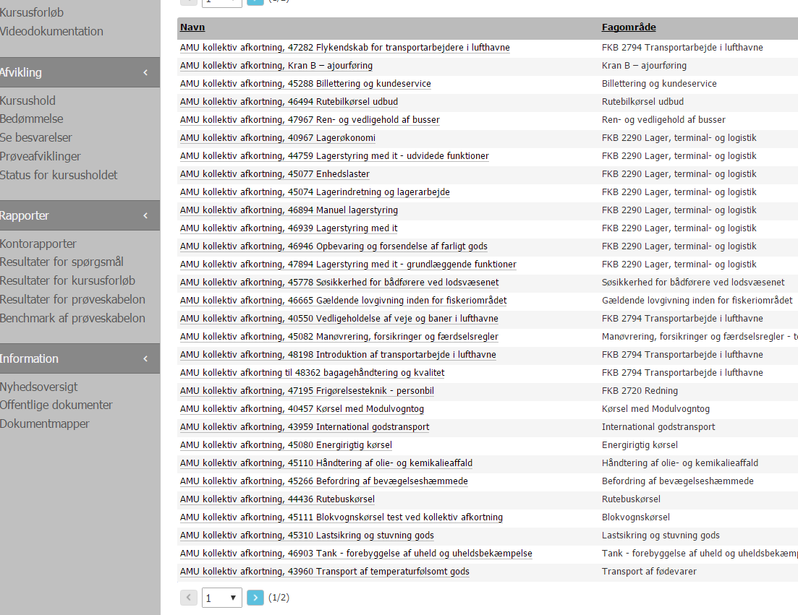
31 AMU kurser dækket af Multitest prøver
Notes:
De skoler som er relevante skal have tilføjet de aktuelle fagområder

Slide 40
Tak for i dag!

